Slide 1
Il rifugio Del gatto Bosisio
Luca Garau - Alessandro Pani - Diego Portas - Filippo Concas

Slide 2
I contenuti
01
03
02
04
Requisiti
Test Unitari
Requisiti e progetto del sistema
Descrizione ed esecuzione dei test unitari (TU)
Codice
Test Accettazione
Descrizione del codice
Descrizione ed esecuzione dei test d'accetazione (TA)

Slide 3
01
Requisiti
Requisiti e progetto del sistema

Slide 4
Lista dei requisiti (elaborati dai casi di uso)
L'applicazione deve permettere di aggiungere un account per l'utente
L'applicazione deve permettere di accedere al sistema mediante le proprie credenziali
L'applicazione deve permettere di far visualizzare e selezionare agli utenti un elenco di animali da poter adottare
L'applicazione deve permettere di far compilare un modulo per la richiesta di adozione

Slide 5
Lista dei requisiti (elaborati dalle specifiche)
L'applicazione deve permettere agli admin di poter accedere mediante un account di tipo amministratore
L'applicazione deve permettere agli admin di approvare o rifiutare le richieste, aggiornare lo stato di adozione
L'applicazione deve permettere agli admin di aggiungere nuovi animali al rifugio, aggiornarne le informazioni personali, rimuoverli quando vengono adottati
L'applicazione deve permettere di ricercare gli animali per specie, razza e età

Slide 6
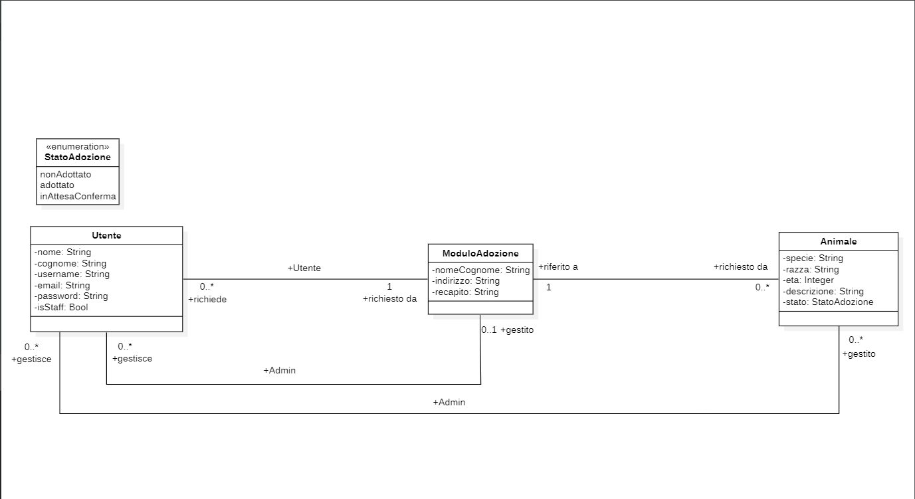
Diagramma delle Classi
All’interno del progetto sono state usate le seguenti classi:
Utente -> l’utente che utilizza l’applicativo, può essere Admin o User semplice
Animale -> è l’ospite del nostro rifugio
Modulo_adozione -> è il modulo che l’utente invia per chiedere l’adozione di un animale
Stato_adozione -> è un’ enumerazione che indica lo stato dell’animale nel rifugio

Slide 7
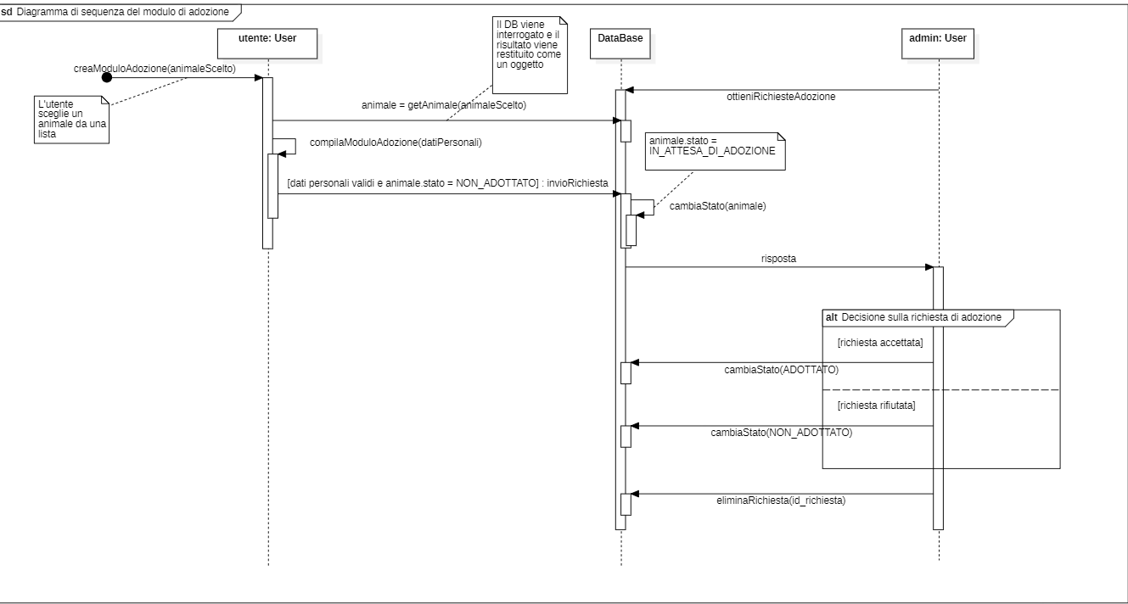
Diagramma di sequenza dei Moduli di adozione
Descrive la sequenza per adottare un animale del rifugio.
L’utente seleziona un animale
L’utente compila il modulo
Il modulo viene inviato ad un amministratore
Un amministratore può decidere se accettare o rifiutare la richiesta
Viene aggiornato lo stato dell’animale

Slide 8
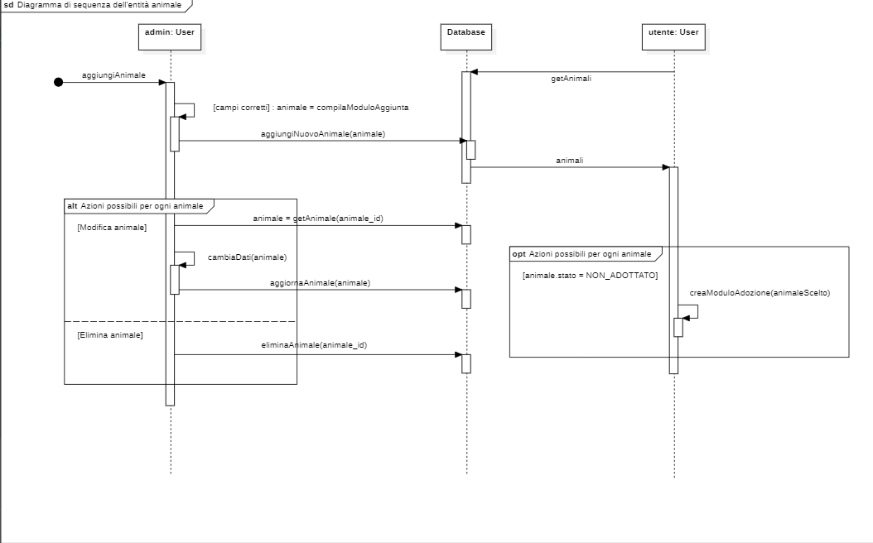
Diagramma di sequenza di gestione Animali
Descrive la sequenza per gestire gli animali del rifugio.
L’utente sceglie se modifcare, aggiungere o eliminare un animale
Compila il relativo form
Vengono aggiornati o aggiunti i dati sull’animale

Slide 9
02
Codice
Descrizione del codice

Slide 10
Struttura del codicepaolobosisio
Il codice è diviso tra i seguenti file:
Model.py -> contiene la struttura del modello
Views.py -> svolge la funzione di controller
Urls.py -> collega views e template
Forms.py -> contiene il form per la registrazione
Filters.py -> definisce i form e i filtri
Templates/* -> sono le pagine HTML che costituiscono I template

Slide 11
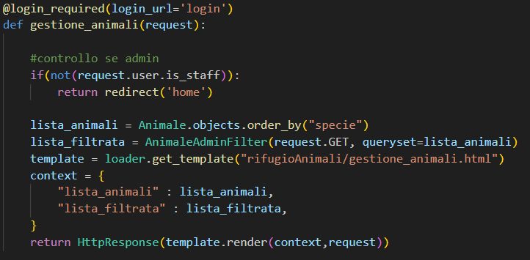
UNO SGUARDO APPROFONDITO ALLE VIEWS
Le views hanno la funzione di controller dell’applicativo e il loro funzionamento è caratterizzato da:
Il passaggio dei dati tra le varie pagine avviene principalmente tramite richieste HTTP con mettodo POST
I dati passati ai template sono contenuti nel context
Vengono effetuati controlli sulla validità dei campi inseriti nei form e sui dati passati
Vengono effetuati controlli aggiuntivi se per accedere alla pagina è necessario aver effettuato l’accesso o essere amministratore
Permettono l’interazione con il Database
Esempio di views: view della pagina gestione_animali

Slide 12
03
Test
Unitari (TU)
Descrizione ed esecuzione di test unitari

Slide 13
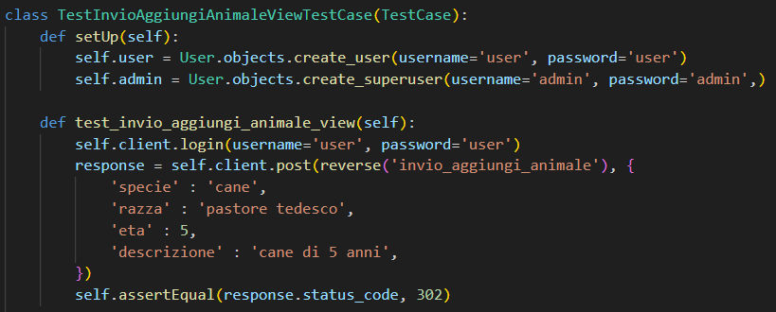
Struttura dei test
Sono test Whitebox che testano la correttezza del codice.
Per effettuare I test viene usato un DB temporaneo e viene usata la libreria unittest
Sono stati effettuati 100 TU divisi tra:
Test sul model -> verifica la correttezza del modello, controllando se sono stati rispettati tutti i vincoli
Test sulle views -> verificano l’accesso alla pagina, i reindirizzamenti, il passaggio dei dati e la corretta interazione con il DB

Slide 14
04
Test accettazione
Descrizione ed esecuzione di test di accettazione (TA)

Slide 15
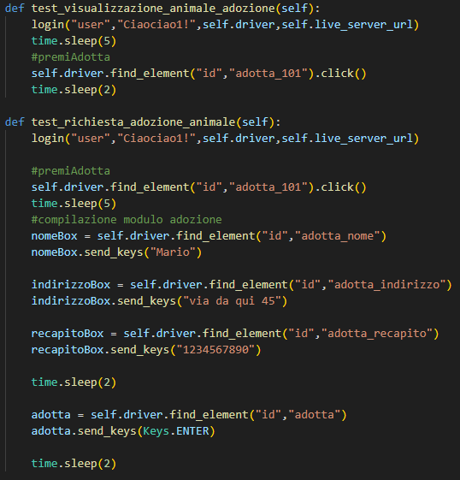
Struttura dei test
I test di accettazione sono stati fatti utilizzando Selenium.
è stato utilizzato un database temporaneo tramite l’utilizzo della libreria unittest
Sono stati fatti 17 AT divisi nel seguente modo:
TestAccettazioneLogin-> test per il login dell’utente (sia utente normale che admin)
TestAccettazioneRegistrazione-> suite di test per la registrazione dell’utente
TestAccettazioneRichiestaAnimale-> suite di test per la pagina di visualizzazione animale e richiesta adozione
TestAccettazioneGestioneRichiesta-> suite di test per la pagina di visualizzazione animali e gestione delle richieste di adozione
TestAccettazioneGestioneAnimali-> suite di test per la pagina di gestione animali

Slide 16
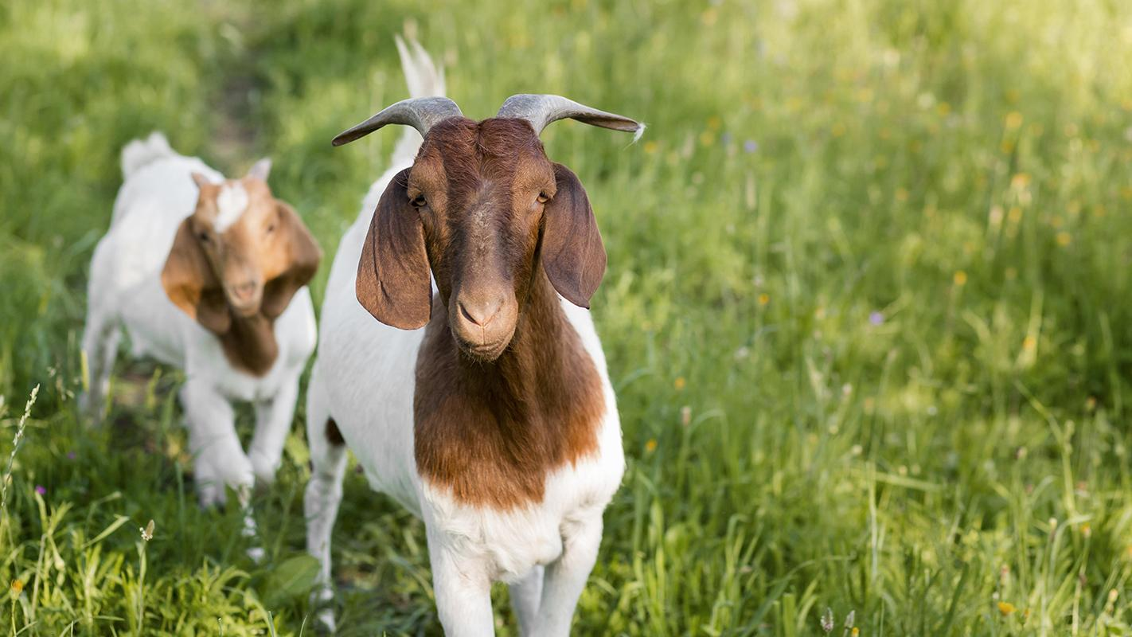
Grazie!

